Slide 1
Webémission mensuelle sur l’économie :
La stabilisation de la croissance et l’incertitude électorale
Eric Lascelles, économiste en chef

Slide 2
Bilan

!
TENDANCES POSITIVES
Réduction des taux par les banques centrales
Accroissement de la probabilité d’un atterrissage en douceur
Publication récente de données respectables sur l’économie américaine
Retour des bonnes surprises économiques
Stabilisation du marché du travail
Nouvelles mesures de relance en Chine
Apaisement des tensions inflationnistes
TENDANCES NÉGATIVES
Persistance de l’effet douloureux des taux élevés
Persistance de quelques indicateurs de récession : courbe de rendement et chômage
Persistance de préoccupations d’ordre économique en Chine
Nouvelle aggravation des risques de nature géopolitique
Dégâts temporaires causés par un ouragan aux États-Unis
TENDANCES INTÉRESSANTES
Imminence des élections aux États-Unis :
  Perspectives électorales
  Perspectives politiques
✓
Nota : Au 31 octobre 2024. Source : RBC GMA.

Slide 3
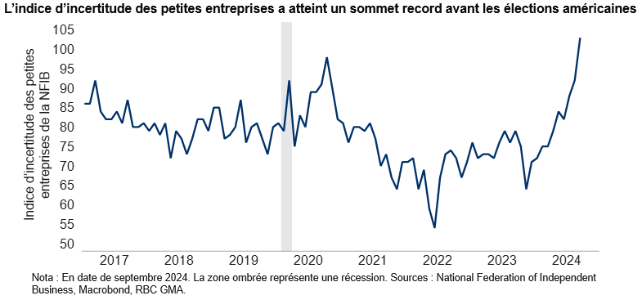
Le résultat des élections devrait réduire le degré élevé d’incertitude perçue

Slide 4
Répercussions économiques de l’élection américaine
Programme électoral de Trump et de Harris
 |  | Court terme |  |  | Moyen terme |  |  | Inflation |  |  | Actions |  |  | Obligations
 |  | économie |  |  | économie |  |  | (+ signifie plus élevé) |  |  |  |  |  | (prix, et non rendement en revenu)
Risques liés aux politiques |  | Trump | Harris |  | Trump | Harris |  | Trump | Harris |  | Trump | Harris |  | Trump | Harris
Effet global |  | neutre | – |  | – | neutre |  | + | neutre |  | + + | – |  | – | neutre
Droits de douane |  | – – | neutre |  | – | neutre |  | + + | neutre |  | – – | neutre |  | – | neutre
Immigration |  | – – | – |  | – – | – |  | neutre | neutre |  | – | neutre |  | neutre | neutre
Réglementation |  | + | – |  | + | neutre |  | neutre | neutre |  | + + | – |  | neutre | neutre
Politique pétrolière |  | + | neutre |  | + | neutre |  | – | neutre |  | + | neutre |  | + | neutre
Impôts |  | + + | – |  | + | neutre |  | + | – |  | + + + | – – |  | – | neutre
Esprits animaux |  | + | neutre |  | neutre | neutre |  | + | neutre |  | + + | neutre |  | – | neutre
Dépenses publiques |  | – | + |  | neutre | + |  | – | + |  | neutre | + |  | neutre | +
Service de la dette |  | s. o. | s. o. |  | – | neutre |  | s. o. | s. o. |  | – | neutre |  | + | neutre
 |  | Nota : Estimation de l’incidence au 4 octobre 2024. Source : RBC GMA.
Complications :
Incertitude quant aux politiques qui seront adoptées
Incertitude quant à leurs effets économiques
Le balayage du Congrès stimulerait l’économie pour l’un ou l’autre des candidats

Slide 5
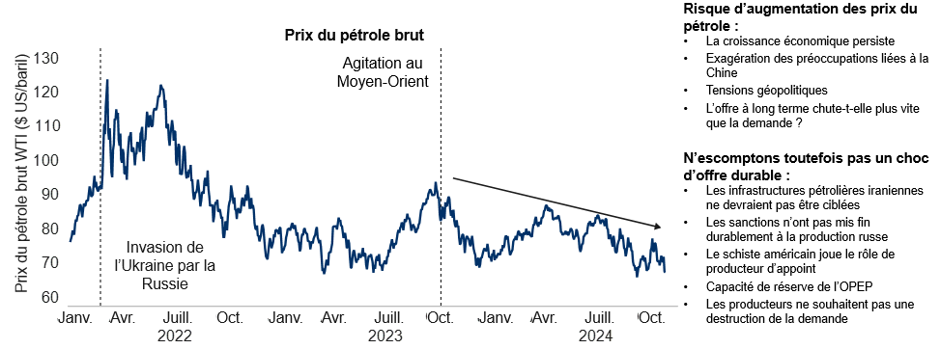
Risque d’augmentation des prix pétroliers
Nota : Au 29 octobre 2024. Sources : Macrobond, RBC GMA.
Nota : Au 31 octobre 2024. Source : RBC GMA.

Slide 6
Les probabilités d’un atterrissage en douceur sont bonnes et s’accroissent, mais rien n’est garanti
Scénarios
Atterrissage en douceur
75 %
(en hausse)
Les banques centrales s’emploient énergiquement à supprimer l’effet de freinage causé par les taux
L’économie continue de croître
Possibilité de décélération supplémentaire sans récession
Dépassement de la période historique de risque maximal
Certains signes de récession se sont inversés
croissance modeste à modérée à court terme
Atterrissage brutal
25 %
(en baisse)
Effet à retardement du resserrement monétaire
Augmentation des cas de défaillance
Certains signaux de récession se maintiennent et un autre s’est récemment déclenché
… mais la chute serait probablement courte et superficielle
Source : Au 31 octobre 2024. Source : RBC GMA.

Slide 7
Les surprises économiques sont à nouveau positives – stabilisation de la croissance
Les surprises économiques se multiplient
Surprises positives
Indice des surprises économiques Citigroup
(1 écart type = 100)
Surprises négatives
Janv. 2021
Juin 2021
Nov. 2021
Avr. 2022
Sept. 2022
Févr. 2023
Juill. 2023
Déc. 2023
Mai 2024
Oct. 2024
États-Unis
Monde
Nota : Au 30 octobre 2024. Sources : Citigroup, Bloomberg, RBC GMA.

Slide 8
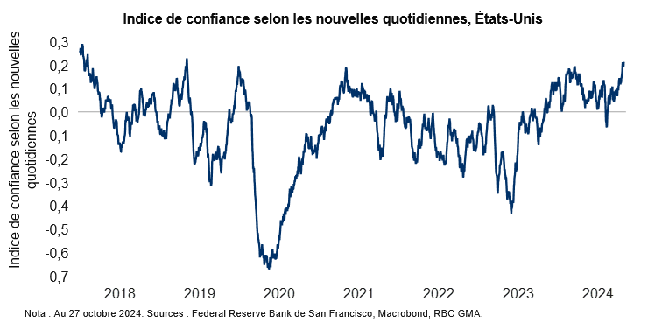
Les nouvelles économiques inspirent une confiance de plus en plus élevée

Slide 9
Regain de confiance des consommateurs
L’indice Twitter de la confiance envers l’économie montre un regain d’optimisme aux États-Unis
2,0
1,5
1,0
0,5
0,0
Cotes Z
-0,5
-1,0
-1,5
-2,0
-2,5
Indice GS Twitter de la confiance envers l’économie (moyenne sur 7 jours)
Indice de confiance des consommateurs de l’Université du Michigan
Nota : Indice Twitter de la confiance envers l’économie en date du 21 octobre 2024 ; indice de confiance des consommateurs de l’Université du Michigan en date d’octobre 2024. Sources : Goldman Sachs Investment Research, Université du Michigan, Macrobond, RBC GMA.

Slide 10
Livre beige : maintien plus ou moins stable à un niveau modeste
Indicateur du climat économique selon le livre beige
Indicateur du climat économique selon le livre beige (niveau de l’indice)
Nota : En date d’octobre 2024. L’indicateur quantifie les réponses de points de contact locaux en attribuant des pondérations différentes à un éventail de mots positifs et négatifs utilisés dans le livre beige de la Réserve fédérale pour décrire le climat économique global. Sources : Réserve fédérale américaine, RBC GMA.

Slide 11
Le trafic aérien commence à reprendre à l’échelle mondiale après l’accalmie
Vols commerciaux mondiaux suivis par Flightradar24
Nombre de vols commerciaux par jour
(moyenne mobile sur 7 jours, variation en % par rapport à 2019)
Janv. 2020
Juill. 2020
Janv. 2021
Juill. 2021
Janv. 2022
Juill. 2022
Janv. 2023
Juill. 2023
Janv. 2024
Juill. 2024
Nota : Au 29 octobre 2024. Comprend les vols commerciaux de passagers, le fret, les vols nolisés et certains vols d’affaires sur des avions à réaction. Sources : Flightradar24 AB, RBC GMA.

Slide 12
Inversement, les indices PMI mondiaux se sont affaiblis tout en restant toutefois dans la fourchette de normalité des dernières années
L’indice mondial PMI fléchit encore
Expansion
Indice PMI du secteur manufacturier
Contraction
Indice mondial PMI J.P. Morgan
Indice PMI des marchés développés
Indice PMI des marchés émergents
Nota : En date de septembre 2024. L’« indice PMI » désigne l’indice des directeurs d’achats de l’industrie manufacturière, qui mesure l’activité économique. Sources : Haver Analytics, RBC GMA.

Slide 13
Les taux des obligations ont diminué (les baisses récentes reflètent l’évolution des attentes liées à la banque centrale et les perspectives électorales)
La robustesse de l’économie américaine et les préoccupations entourant les perspectives budgétaires font remonter les taux des obligations
5,0
4,5
4,0
3,5
3,0
Taux des obligations du Trésor américain à 10 ans (%)
2,5
2,0
1,5
1,0
0,5
Janv.
Mai
Sept.
Janv.
Mai
Sept.
Janv.
Mai
Sept.
Janv.
Mai
Sept.
Janv.
Mai
Sept.
Nota : Au 29 octobre 2024. La zone ombrée représente une récession. Sources : Department of Treasury des États-Unis, Macro.

Slide 14
Divergences économiques non visibles à première vue
L’économie américaine et les autres pays développés
L’écart s’est resserré, mais semble s’être à nouveau creusé – Un nombre réduit de réductions pourrait-il contribuer à un nouveau resserrement ?
Les grandes entreprises et les petites entreprises
L’écart pourrait-il toutefois diminuer à mesure que les taux baissent ?
Dépenses en immobilisation et dépenses de consommation
L’écart pourrait diminuer avec la réduction des taux, mais Trump augmenterait-il encore les dépenses en immobilisation ?
Produits blancs et produits de marque
Inversion possible au fur et à mesure de la reprise de l’économie à la mi-2025 ?
Ménages à revenu élevé et à faible revenu
La réduction des taux devrait être utile, car le chômage élevé fait des dégâts
Nota : Au 24 octobre 2024. Sources : WSJ, RBC GMA.

Slide 15
Selon les demandes de prestation d’assurance-emploi, le marché du travail américain ne se porte pas si mal (la dernière hausse est attribuable aux ouragans)
Les demandes de prestations d’assurance-emploi aux États-Unis demeurent à un niveau satisfaisant, abstraction faite des distorsions causées par les ouragans
Nouvelles demandes d’assurance-emploi aux États-Unis (en milliers)
Ouragan
Juill. 2021
Nov. 2021
Mars 2022
Juill. 2022
Nov. 2022
Mars 2023
Juill. 2023
Nov. 2023
Mars 2024
Juill. 2024
Nouvelles demandes
Nouvelles demandes, moyenne mobile sur quatre semaines
Nota : Données pour la semaine se terminant le 19 octobre 2024. Sources : Département américain du Travail, Macrobond, RBC GMA.

Slide 16
Les taux élevés d’épargne des ménages représentent un potentiel inexploité de dépenses (sauf aux États-Unis)
Taux d’épargne des ménages (% du revenu disponible)
Actuellement
Avant la pandémie
Différence
Interprétation :
Un taux d’épargne élevé représente un potentiel inexploité de dépenses
Cette situation ne se concrétisera toutefois peut-être pas dans l’immédiat pour les raisons suivantes :
  Les ménages s’attachent à rembourser leur dette
  Grande incertitude
États-Unis
4,8
6,5
-1,7
Canada
7,2
1,6
5,6
Royaume-Uni
10,0
5,3
4,7
Allemagne
11,3
10,5
0,8
Italie
12,9
10,7
2,3
Japon
3,7
1,6
2,1
Nota : En date d’août 2024 pour les États-Unis et du deuxième trimestre de 2024 pour tous les autres pays. La période prépandémique correspond à la moyenne de 2017 à 2019. Sources : Macrobond, RBC GMA.

Slide 17
Les banques centrales réduisent maintenant les taux à l’échelle mondiale
Les banques centrales amorcent l’abaissement des taux d’intérêt
Resserrement
Lutte contre l’inflation
Maintien d’une politique accommodante
Assouplissement et resserrement des banques centrales (% du total)
Assouplissement généralisé pour lutter contre la crise financière
Relance en réponse à la COVID-19
Assouplissement
% des banques centrales opérant un resserrement
% des banques centrales opérant un assouplissement
% net des banques opérant un resserrement
Nota : Au 30 octobre 2024. Graphique établi d’après les taux directeurs de 30 pays. Sources : Haver Analytics, RBC GMA.

Slide 18
Réduction des taux directeurs en Amérique du Nord
La politique monétaire nord-américaine passe du relèvement à l’abaissement
Taux directeurs (%)
États-Unis
Canada
Nota : Au 30 octobre 2024. La zone ombrée représente une récession aux États-Unis. Sources : Macrobond, RBC GMA.

Slide 19
Les réductions de taux prévues par la Réserve fédérale ont quelque peu reculé ; de façon plus générale, les attentes à l’égard de la banque centrale ont fluctué de manière exagérée.
La Fed démarre un cycle d’assouplissement en trombe
5,5
Le marché parie sur de nouvelles baisses de taux, car la Fed se concentre dorénavant sur l’emploi...
5,0
4,5
Taux des fonds fédéraux prévu (%)
...mais il a abaissé ses attentes depuis, car l’économie tient bon
4,0
3,5
3,0
2,5
Avr. 2024
Août 2024
Déc. 2024
Avr. 2025
Août 2025
Déc. 2025
Avr. 2026
Août 2026
Déc. 2026
Avr. 2027
Août 2027
30/10/2024
19/09/2024
28/05/2024
Nota : Au 30 octobre 2024. Sources : Bloomberg, RBC GMA.

Slide 20
Les prix de l’or ont atteint un sommet record en raison des achats par les banques centrales, des réductions prévues par la Fed et de l’augmentation des risques géopolitiques (mais NON en raison des prévisions inflationnistes)
Les prix de l’or ont monté en flèche
Prix de l’or (USD/once troy)
Nota : Au 30 octobre 2024. Sources : Macrobond Financial AB, Macrobond, RBC GMA.

Slide 21
Le Canada quitte-t-il son niveau le plus élevé de pessimisme économique ?
Les entreprises canadiennes font preuve d’un moins grand pessimisme
L’indicateur de l’Enquête sur les perspectives des entreprises au Canada est devenu moins négatif
Apports à l’indicateur EPE (unités normalisées)
Activité économique
Prix et coûts
Capacité
Indicateur EPE
Nota : Au T3 2024. Sources : Enquête sur les perspectives des entreprises de la Banque du Canada, Macrobond, RBC GMA.

Slide 22
Désormais, l’immigration massive au Canada ralentit, le degré de ralentissement faisant l’objet d’incertitude
Mesures récentes du gouvernement :
Réduction permanente de 20 % à 25 % de l’objectif d’immigration
Changements liés aux résidents temporaires :
  Réduction de 45 % des nouveaux étudiants internationaux
  Réduction de la limite d’embauche de travailleurs étrangers temporaires
3,5
L’accroissement de la population du Canada devrait ralentir à cause des objectifs d’immigration réduite
3,0
2,5
2,0
Prévisions :
Réduction de la résidence permanente de +485 000 (2024) → +395 000 (2025) et → +380 000 (2026)
Réduction de la résidence temporaire de +775 000 (du T3 2023 au T2 2024)
→ -446 000 (2025) → -446 000 (2026)
Notre point de vue : il se peut que la résidence temporaire ne chute pas aussi vite et que les résidents sans papiers et les demandeurs d’asile augmentent.
Quoi qu’il en soit, une moindre croissance de la main-d’œuvre permettra peut-être de relancer la productivité et de diminuer la crise du logement.
1,5
Population du Canada (var. d’une année sur l’autre en %)
1,0
0,5
0,0
-0,5
Taux réel
Plan du gouvernement
Prévision de RBC GMA
Nota : Au 28 octobre 2024. Les estimations du plan du gouvernement sont fondées sur le Plan des niveaux d’immigration 2025-2027 du gouvernement fédéral publié le 24 octobre 2024. Sources : Statistique Canada, Macrobond, RBC GMA.
Nota : Au 26 octobre 2024. Source : RBC GMA.

Slide 23
Les prévisions démographiques mondiales à long terme se sont encore détériorées ; nous continuons toutefois d’indiquer le risque de réduction
Les Nations Unies abaissent leurs prévisions concernant le pic de la population mondiale depuis 2019
Population mondiale (en milliards)
Projections de l’ONU
Révision de 2024
Révision de 2022
Révision de 2019
Sources : Projections démographiques mondiales de l’ONU, 2019, 2022 et 2024 ; Macrobond, RBC GMA.

Slide 24
Les populations chinoise et américaine continueront d’évoluer dans le même sens
L’avantage démographique de la Chine s’estompe
5,0
4,5
4,0
Sommet
3,5
3,0
Ratio population de la Chine-population des É.-U.
2,5
2,0
1,5
Projections de l’ONU
1,0
Révision de 2024
Révision de 2022
Sources : Projections démographiques mondiales 2022 et 2024, Nations Unies, Macrobond, RBC GMA.

Slide 25



Suivez-nous en ligne
@RBCGAMChiefEcon
www.linkedin.com/in/ericlascelles
www.rbcgam.com/fr/ca/insights

Slide 26
Déclaration
Le présent document est fourni par RBC Gestion mondiale d’actifs (RBC GMA) à titre indicatif seulement. Il ne peut être ni reproduit, ni distribué, ni publié sans le consentement écrit préalable de RBC GMA ou de ses entités affiliées mentionnées dans les présentes. Le présent document ne constitue pas une offre d’achat ou de vente ou la sollicitation d’achat ou de vente de titres, de produits ou de services dans aucun territoire. Il n’a pas non plus pour objectif de fournir des conseils juridiques, comptables, fiscaux, financiers, liés aux placements ou autres, et ne doit pas servir de fondement à de tels conseils. Le présent document ne peut pas être distribué aux investisseurs résidant dans les territoires où une telle distribution est interdite.
RBC GMA est la division de gestion d’actifs de Banque Royale du Canada (RBC) qui regroupe RBC Gestion mondiale d’actifs Inc. (RBC GMA), RBC Global Asset Management (U.S.) Inc. (RBC GAM (US)), RBC Global Asset Management (UK) Limited (RBC GAM (UK)), RBC Global Asset Management (Asia) Limited (RBC GAM (Asia)) et RBC Gestion d’actifs Indigo Inc. (RBC Indigo), qui sont des filiales distinctes, mais affiliées de RBC.
Au Canada, le présent document est fourni par RBC GMA Inc. (y compris par PH&N Institutionnel) ou par RBC Indigo, chacune étant régie par chaque commission provinciale ou territoriale des valeurs mobilières auprès de laquelle elle est inscrite. Aux États-Unis, ce document est fourni par RBC GAM (U.S.), un conseiller en placement agréé par le gouvernement fédéral. En Europe, le présent document est fourni par RBC GAM (UK), qui est agréée et régie par la Financial Conduct Authority du Royaume-Uni. En Asie, ce document est fourni par RBC GAM (Asia), qui est inscrite auprès de la Securities and Futures Commission (SFC) de Hong Kong.
Vous trouverez des précisions sur RBC GMA au www.rbcgam.com.
Le présent document n’a pas été revu par une autorité en valeurs mobilières ou toute autre autorité de réglementation et n’est inscrit auprès d’aucune d’entre elles. Il peut, s’il est approprié et permis de le faire, être distribué par les entités susmentionnées dans leur territoire respectif.
Tout renseignement prospectif sur les placements ou l’économie contenu dans le présent document a été obtenu par RBC GMA auprès de plusieurs sources. Les renseignements obtenus de tiers sont jugés fiables, mais ni RBC GMA, ni ses sociétés affiliées, ni aucune autre personne n’en garantissent explicitement ou implicitement l’exactitude, l’intégralité ou la pertinence. RBC GMA et ses sociétés affiliées n’assument aucune responsabilité à l’égard des erreurs ou des omissions relatives à ces renseignements.
Les opinions contenues dans le présent document reflètent le jugement et le leadership éclairé de RBC GMA, et peuvent changer à tout moment. Elles sont données à titre indicatif seulement et ne visent pas à fournir des conseils financiers ou liés aux placements et ne doivent pas servir de fondement à de tels conseils. RBC GMA n’est pas tenue de mettre à jour ces opinions.
RBC GMA se réserve le droit, à tout moment et sans préavis, de corriger ou de modifier ces renseignements, ou de cesser de les publier.
Les rendements antérieurs ne sont pas garants des résultats futurs. Tout placement comporte un risque de perdre la totalité ou une partie du montant investi. Les rendements estimatifs indiqués, le cas échéant, sont présentés à titre indicatif seulement et ne constituent en aucun cas des prévisions. Les rendements réels pourraient être supérieurs ou inférieurs à ceux indiqués et pourraient varier considérablement, surtout à court terme. Il est impossible d’investir directement dans un indice.
Certains énoncés contenus dans le présent document peuvent être considérés comme étant des énoncés prospectifs, lesquels expriment des attentes ou des prévisions actuelles à l’égard de résultats ou d’événements futurs. Les énoncés prospectifs ne sont pas des garanties de rendements ou d’événements futurs et comportent des risques et des incertitudes. Il convient de ne pas se fier indûment à ces énoncés, puisque les résultats ou les événements réels pourraient différer considérablement de ceux qui y sont indiqués en raison de divers facteurs. Avant de prendre une décision de placement, nous vous invitons à prendre en compte attentivement tous les facteurs pertinents.
®/^{MC} Marque(s) de commerce de Banque Royale du Canada, utilisée(s) sous licence.
© RBC Gestion mondiale d’actifs Inc., 2024
Date de publication : 31 octobre 2024

